Slide 1
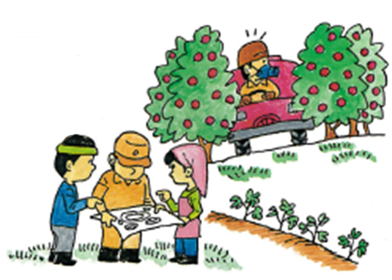
Ⅰ 果樹
下の絵を見ながら、チェックするポイントを整理しましょう。
①機械で移動する経路
②園内走行路
③脚立使用、作業姿勢、運搬
③
①
②

Slide 2
Ⅰ 果樹
１．スピードスプレーヤ（ＳＳ）
事項 | チェック内容 | チェック欄 |  | 対策 優先
 |  | そうだ | ちがう
移動・ 作業経路 | 園内の作業路の樹木の被さり、旋回場所などの園内環境にかかわるチェックがされている。
機械作業 | ＳＳによる作業の危険と機械の特性を熟知している。
リスクカルテ解説書：「ほ場、農道の点検・改善」p20、「運転技能講習」p28 参照
２．モノレール
事項 | チェック内容 | チェック欄 |  | 対策 優先
 |  | そうだ | ちがう
作業者 | 無人運転用モノレールには乗らない。
 | モノレールの危険性を知っている。
リスクカルテ解説書： 「運転技能講習」p28、「機械購入時の選択ポイント」p62 参照

Slide 3
✔
園内の作業路の樹木の被さり、旋回場所などの園内
環境にかかわるチェックがされている。
《事故事例》
事前チェック（頸椎損傷）
主枝の直近で頭を左によけたが、ＳＳの異音に気づき、運転席のメータを見ようとして頭を起こしたとき、主枝に頭が激突、ヘルメットも飛ぶ頸椎亜脱臼。（平成26年5月 16時頃、男性・63歳）
（一社）日本農村医学会編「こうして起こった農作業事故」（№Ⅳ）p147より
≪なぜ≫園内の防除は、複数年にわたって同じ走行経路を通ることから、「慣れた作業」になりがちです。

Slide 4
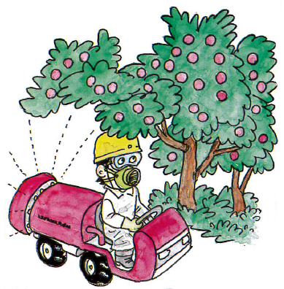
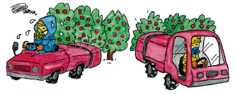
✔
園内の作業路の樹木の被さり、旋回場所などの園内
環境にかかわるチェックがされている。
《改善のポイント》
枝下の頭をよけてのＳＳ走行作業は大変危険です。予めリスクをチェックして作業を実施します。
《追加のポイント》
キャビン付きのＳＳで、農薬被曝や枝との接触を軽減できます。

Slide 5
✔
無人運転用モノレールには乗らない。
《事故事例》
無人運転用への乗車
（軽傷）
無人運転用のモノレールに乗ってハシゴ・刈払機を運搬中、防風垣にぶつかり、脚を強打、打撲。（平成23年10月 16時頃、みかん園、男性・54歳）
（一社）日本農村医学会編「こうして起こった農作業事故」（№Ⅰ）p102より
≪なぜ≫モノレールには乗車してよいものと絶対に乗ってはいけないものとがあります。

Slide 6
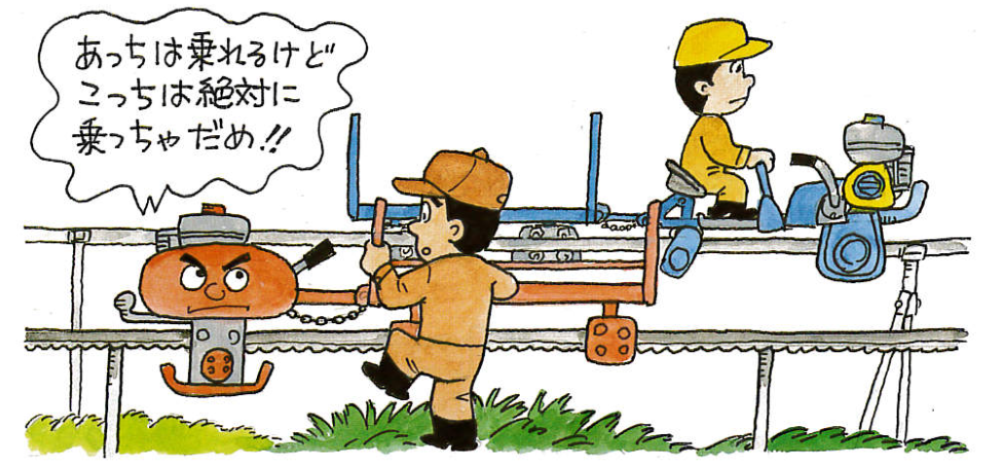
✔
無人運転用モノレールには乗らない。
《改善のポイント》
無人運転用には当然座席がなく、安定した状態で乗車することができません。機械の仕様に合わせた利用を心がけることで安全は高まります。

Slide 7
✔
モノレールの危険性を知っている。
《事故事例》
危険認知、無人運転用
（重傷）
車輪に引っかかった小枝を取った瞬間、突然モノレールが急降下し、転落、腰椎骨折。
（平成23年5月 9時頃、みかん畑、男性・43歳）
（一社）日本農村医学会編「こうして起こった農作業事故」（№Ⅰ）p101より
≪なぜ≫モノレールには通常３系統のブレーキがついていますが、それでも急勾配での停止は非常に危険です。

Slide 8
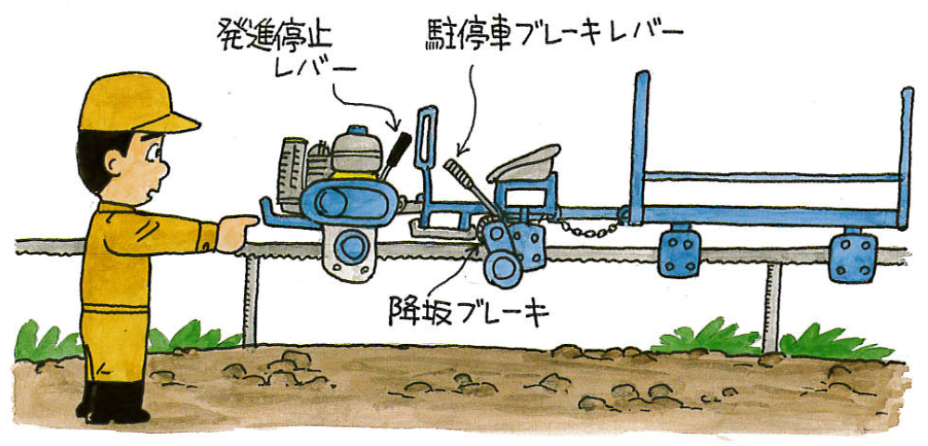
✔
モノレールの危険性を知っている。
《改善のポイント》
①駐車ブレーキ、降坂ブレーキ、緊急ブレーキが常に正常に働くように整備します。
②レールや支柱の点検を定期的に行います。

